Slide 1




NC4BUR2 төсөл
"МОНГОЛ УЛСАД УУР АМЬСГАЛЫН ӨӨРЧЛӨЛТИЙН ИЛ ТОД БАЙДЛЫГ ХАНГАХ НЬ" (CBIT-2) ТӨСӨЛ - GCP /MON/11377/GFF
Х.Ундармаа, Төслийн зохицуулагч
Ус, цаг уур, орчны шинжилгээний газар, 3 давхрын уулзалтын танхим
2026 оны 8 дугаар сарын 1

Slide 2
УУР АМЬСГАЛЫН ӨӨРЧЛӨЛТИЙН ТУХАЙ НҮБ-ЫН СУУРЬ КОНВЕНЦЫН ҮНДСЭН ЗАРЧИМ
Уур амьсгалын өөрчлөлтийн дэлхий нийтийг хамарсан шинж чанар нь улс орнуудын хамгийн өргөн хүрээтэй хамтын ажиллагааг шаардаж байгаагийн дээр үүнд улс бүр олон улсын нийтлэг болон өөрсдийн бодит боломж, нийгэм-эдийн засгийн нөхцлөөс үүдэн гарах ялгавартай хариуцлагаа ухамсарлан үр бүтээлтэй оролцох
Хөгжингүй орон
БҮРЭН ЭРХ: улс орон бүр өөрийн нөөц баялгийг хүрээлэн буй орчны болон хөгжлийн талаарх бодлогынхоо дагуу боловсруулах
ХАРИУЦЛАГА: Өөрийн эрх мэдлийн болон хяналтын хүрээнд явуулах үйл ажиллагаандаа хилийн чанад дахь улсууд нутаг дэвсгэрийн байгаль орчинд хохирол учруулахгүй байх явдлыг хангах хариуцлага хүлээнэ.
Хөгжиж буй орон
Буурай хөгжилтэй орон

Slide 3
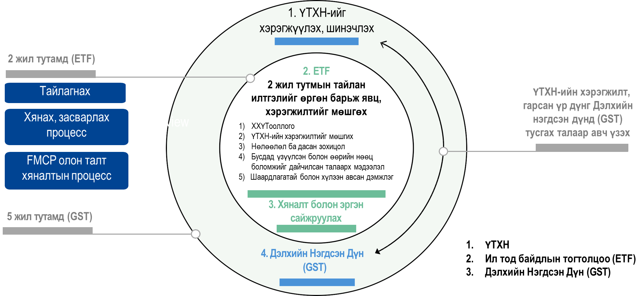
Парисын хэлэлцээрийн хэрэгжилтийг хангах механизм, тавигдах шалгууруудын уялдаа холбоо
Эх үүсвэр: НҮБУӨАСК-ын нарийн бичгийн дарга нарын газар, 2023

Slide 4
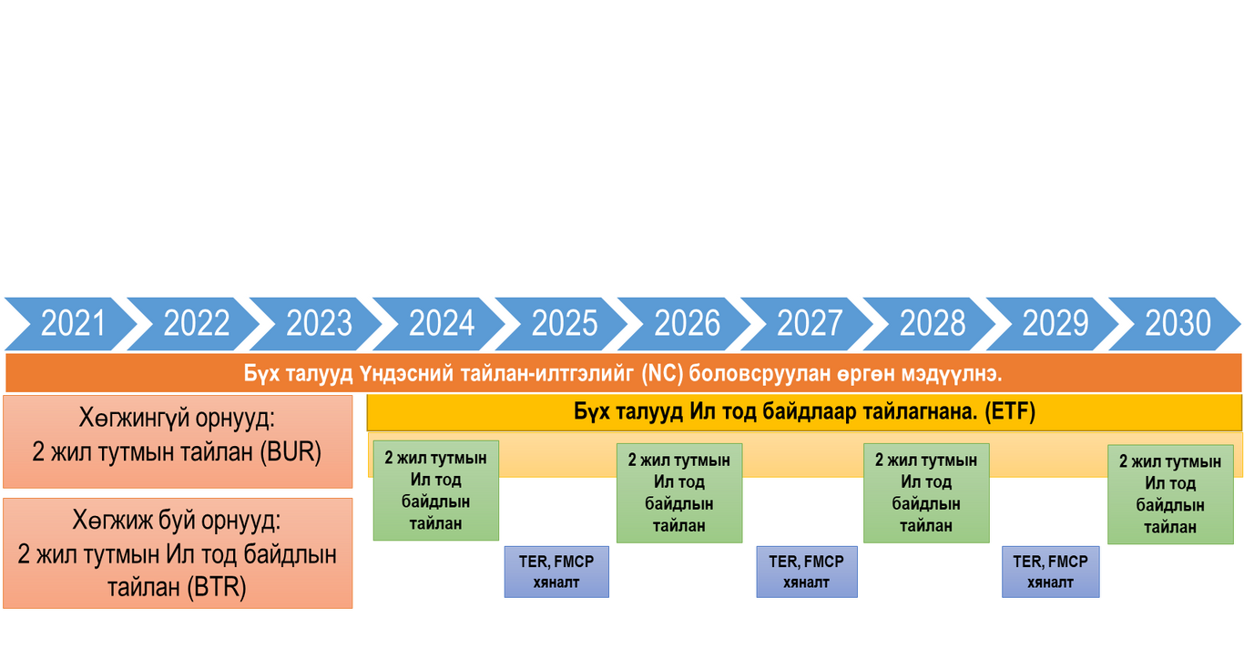
  Талууд уг тогтолцооны хүрээнд ҮТХН-ий зорилт, төлөвлөгөөний хэрэгжилтийг хангах, зорилтоо биелүүлэх үйл явцыг мөшгих зорилгоор 2 ЖИЛ ТУТМЫН ТАЙЛАН (BTR) боловсруулж өргөн мэдүүлэх
  Талууд тайлагнахдаа мөрдөх нийтлэг горим, удирдамж, зөвлөмжийг зохицуулах, тодорхойлох (2021 оны Гласгоу хотод болсон Талууын 26-р бага хурлаас гарсан шийдвэрээр 13-р бүлгийн хүрээнд удирдамжийг (MPG) эцэслэсэн.)
  2 ЖИЛ ТУТМЫН ТАЙЛАН (BTR)-д туссан мэдээллүүд нь Техникийн экспертүүдийн хяналт (TER) болон Үйл явцыг олон талт аргаар хэрэгжүүлэх (FMCP) шатуудыг дамжин ХЯНАЛТАД орох шаардлагатай.
Парисын хэлэлцээрийн 13-р бүлэг: Ил тод байдлын сайжруулсан тогтолцоо (ETF)
Уур амьсгалын өөрчлөлтийн талаар баримтлах бодлого, хөтөлбөрийн уялдаа холбоог сайтар хангах
  Уур амьсгалын өөрчлөлтийн тухай хууль
  Үндэсний дасан зохицох төлөвлөгөө
  Үндэсний тодорхойлсон хувь нэмэрийн баримт бичиг
  ҮТХН-ийн хэрэгжилтийг хангах үйл ажиллагааны төлөвлөгөө...
  Техникийн мэдлэг бүхий мэргэжлийн боловсон хүчин
Эх үүсвэр: НҮБУӨАСК-ын нарийн бичгийн дарга нарын газар, 2022
NC4BUR2 төсөл

Slide 5




Үндэслэл ба зорилго
Парисын хэлэлцээрийн 13 дугаар зүйл
Ил тод байдлын өргөтгөсөн тогтолцоо (ETF)-ны тайлагналын шаардлага
ТӨСЛИЙН ЗОРИЛГО
Хоёр жил тутмын ил тод байдлын тайлан (BTR)
Монгол Улсын ҮТХН (NDC)-ийн хэрэгжилтийг дэмжиж, ETF-ийн тайлагналын шаардлагыг хангах үндэсний тогтолцоог бэхжүүлэх
2024 оноос эхлэн бүх улс BTR илгээх үүрэгтэй болсон
Уур амьсгалын өөрчлөлтийн тухай хууль
ХХ тооллого, MRV, карбон кредит, зах зээлийн эрх зүйн орчин бүрдэж байна

Slide 6






Төслийн товч мэдээлэл
Санхүүжүүлэгч
Хэрэгжүүлэгч
Даян дэлхийн байгаль орчны сан (GEF-8), Дунд хэмжээний төсөл
НҮБ-ын Хүнс, хөдөө аж ахуйн байгууллага (FAO)
Үйл ажиллагааны түнш
Хэрэгжих хугацаа
УЦУОСМХ (IRIMHE) — БОУАӨЯ-ны удирдлага дор
2024–2027 он (OPA: 2024.07.01 – 2027.04.15)
Санхүүжилт
Төслийн код
GEF: 1,776,484 ам.доллар · Хамтын санхүүжилт: 1,408,000 ам.доллар
GCP/MON/11377/GFF · CBIT-1 (2019–2022) төслийн үргэлжлэл

Slide 7
Төслийн баримт бичиг
Төслийн үндсэн зорилго
Уур амьсгалын өөрчлөлтийн Ил тод байдлын өргөжүүлсэн хүрээний (ETF) тайлагналын шаардлагыг хангах тогтолцоог бэхжүүлэх замаар Монгол Улсын Үндэсний тодорхойлсон хувь нэмэр (NDC)-ийн хэрэгжилт болон шинэчлэлийг дэмжих.
Санхүүжилтийн эх үүсвэр | Даян дэлхийн байгаль орчны сангийн итгэлцлийн сан (GEF-TF)
Хэрэгжүүлэгч байгууллага | НҮБ-ын Хүнс, хөдөө аж ахуйн байгууллага (FAO)
Монгол улсад хамтран хэрэгжүүлэгч байгууллага | Ус цаг уур, орчны шинжилгээний мэдээлэл, хүрээлэн (УЦУОСМХ/IRIMHE)
Хэрэгжих нийт хугацаа (Төслийн баримт бичгүүдэд (OPA гэрээ болон төлөвлөгөө) зааснаар) | Албан ёсны эхлэх огноо: 2024 оны 7 дугаар сарын 1 Дуусах огноо: 2027 оны 4 дүгээр сарын 15 Нийт үргэлжлэх хугацаа: Ойролцоогоор 2 жил 9 сар (34 орчим сар).
Уур амьсгалын өөрчлөлтийн эсрэг үндэсний бодлогын тэргүүлэх чиглэлүүдтэй уялдуулан ил тод байдлын үйл ажиллагаанд хамаарах институцийн чадавхийг бэхжүүлэх, үндэсний тодорхойлсон хувь нэмрийн арга хэмжээг хэрэгжүүлэх​
Ил тод байдлын өргөжүүлсэн тогтолцоо (ИТБӨТ)–нд нийцсэн тайлан боловсруулах үндэсний чадавхийг нэмэгдүүлэх (сургалт, техникийн туслалцаа)​
Хөдөө аж ахуй, ой ба бусад газар ашиглалтын салбар болон бусад ҮТХН–ийн салбарын өгөгдөл сайжруулах. Нэгдсэн дата менежмент систем хөгжүүлэх, архивлах​
NC4BUR2 төсөл

Slide 8



Үйл ажиллагааны үндсэн чиглэл
01
02
Институцийн зохицуулалт
Хүлэмжийн хийн тооллого
Ил тод байдлын үндэсний тогтолцооны бүтэц, оролцогч талуудын үүрэг, хариуцлагыг тодорхойлж, албажуулах
Үндэсний ХХ тооллогын чанар, салбарын (Эрчим хүч, ХАА, ойн, газар ашиглалт) мэдээллийн нарийвчлалыг сайжруулах
03
04
ҮТХН (NDC)-ийн явц, хэрэгжилтийг хянах - MRV
Мэдээллийн систем ба чадавх
ҮТХН-ийн хэрэгжилтийг хянах үзүүлэлт, Хэмжиж, тайлагнах, баталгаажуулах чиглэлээр тайлагналын (MRV) тогтолцоог хөгжүүлэх
Мэдээллийн урсгал, мэдээллийн сан, мэргэжилтнүүдийн чадавхыг бэхжүүлэх, сургалт зохион байгуулах
Хүлээгдэж буй үр дүн
Монгол Улс Парисын хэлэлцээрийн дагуу ил тод байдал, анхны Хоёр жил тутмын ил тод байдлын тайлангаа (BTR) чанартай бэлтгэж хүргүүлэх чадавхтай болно.
Төсөлд нийт 350 хүн шууд хамрагдах бөгөөд үүний 60-аас доошгүй хувь нь эмэгтэйчүүд байна.
Хөдөө аж ахуй болон эрчим хүчний салбарын хүлэмжийн хийн тооллогын ба ҮТХН-ийн хэрэгжилтийг тайлагнахад ашигласан өгөгдлийн чанар сайжирна.

Slide 9
ДАЯН ДЭЛХИЙН БАЙГАЛЬ ОРЧНЫ САН
НҮБ-ЫН ХҮНС, ХӨДӨӨ АЖ АХУЙН БАЙГУУЛЛАГА (FAO)
Төслийн удирдах хороо
БАЙГАЛЬ ОРЧИН, УУР АМЬСГАЛЫН ӨӨРЧЛӨЛТИЙН ЯАМ
Гол хэрэгжүүлэгч байгууллага: Ус цаг уур, орчны судалгаа, мэдээллийн хүрээлэн (УЦУОСМХ/IRIMHE)
Хамтран хэрэгжүүлэгч:
Уур амьсгалын өөрчлөлтийн судалгаа, хамтын ажиллагааны төв
ТУХ: Энэхүү зохион байгуулалт нь Засгийн Газрын 176-р тогтоолын дагуу хийгдсэн зохион байгуулалт бөгөөд Төсөл нь Удирдах Хорооны дарга, Төслийн үндэсний захиралтай байна, захирал нь 2025 онд УЦУОСМХ-гийн захирал Г.Сарантуяа, 2026 оны байдлаар БОУАӨЯ-ны Бодлого төлөвлөлтийн газрын дарга Б.Бат-Өлзий байна.
Олон улсын CBIT малгай төсөл болон бусад орнуудад хэрэгжиж буй CBIT төслүүдтэй уялдаа холбоог хангаж ажиллах
НҮБХХААБ:
Олон улсын зөвлөхүүд
Төслийн нэгж
Төслийн зохицуулагч
Хүлэмжийн хийн үндэсний тооллого, хэмжиж, тайлагнаж баталгаажуулах тогтолцоо хариуцсан эксперт
Байгууллага хоорондын уялдаа, зохион байгуулалтын асуудал хариуцсан мэргэжилтэн
Жендэрийн асуудал хариуцсан мэргэжилтэн
Дата, мэдээллийн зохицуулалтын систем, дижитал асуудал хариуцсан мэргэжилтэн
Хяналт, шинжилгээ үнэлгээ, мэдлэгийн менежментийн асуудал хариуцсан ажилтан
Санхүү, захиргааны, худалдан авалт хариуцсан ажилтан
Техникийн ажлын хэсэг
Төр, засгийн байгууллагууд
Академи, судалгааны хүрээлэнгүүд
Иргэний нийгмийн байгууллагууд
Хувийн хэвшил, бусад байгууллагууд, оролцогчид
Мэргэжлийн, техникийн холбоо харилцаа, зөвлөлдөх урсгал
Санхүүжилтийн урсгал
Тайлагналын урсгал

Slide 10
Санхүүжилтийн мэдээлэл
Нийт төсөв: 3,184,484 ам.доллар.
Санхүүжилтийн бүтэц:
1,776,484 ам.доллар (Буцалтгүй тусламж) - Дэлхийн байгаль орчны сан (GEF)
1,408,000 ам.доллар (Монгол Улсын Засгийн газар болон бусад түншүүдийн мөнгөн бус/in-kind хэлбэрийн оролцоо). - Хамтарсан санхүүжилт (Co-financing)
ДДБОС (GEF)-ийн санхүүжилтээрх төслийн нийт төсөв | 1,776,484 ам.доллар
УЦУОСМХ-тэй байгуулсан Үйл ажиллагааны түншлэлийн гэрээ (OPA) | 1,243,721 ам.доллар
Уур амьсгалын өөрчлөлтийн судалгаа, хамтын ажиллагааны төв (УАӨСХАТ)-тэй НҮБ-ын ХХААБ-аар дамжуулан байгуулах Хамтын ажиллагааны хэлэлцээр (LoA) | 285,488 ам.доллар
НҮБ-ын ХХААБ (FAO)-аас төслийн үнэлгээ, гадаад томилолт, олон улсын зөвлөхүүдийг ажиллуулах болон тайлагнал зэрэгт хуваарилсан зардал | 247,275 ам.доллар

Slide 11

Ил тод байдал — карбон зах зээлийн суурь
Найдвартай тооллого, мэдээлэл
→
MRV тогтолцоо
→
Карбон кредит ба зах зээл
Хэмжих, тайлагнах, баталгаажуулах тогтолцоо нь карбон кредитийн үнэн зөв байдлыг хангана
Чанартай ХХ тооллого, баталгаажсан мэдээлэл нь бүх тооцооллын эх сурвалж
Кредит тооцох, бүртгэх, баталгаажуулах болон Парисын хэлэлцээрийн 6-р зүйлийн оролцооны үндэс
CBIT-2 төсөл нь үндэсний зохицуулагч байгууллагын мэдээлэл, тайлагналын чиглэлээр гарч буй чадавхын зөрүүг тодорхойлох, шаардагдаж буй хэрэгцээг хангах чиглэлээр шууд дэмжинэ.

Slide 12



Хүлээгдэж буй гол үр дүн
BTR боловсруулалтад дэмжлэг
Хоёр жил тутмын ил тод байдлын тайланг үндэсний хэмжээнд бэлтгэх чадавх бүрдэнэ
Сайжруулсан ХХ тооллого
Салбарын мэдээллийн чанар, тасралтгүй байдал хангагдана
Мэдээллийн нэгдсэн систем
Тооллого, NDC-ийн хяналтын мэдээллийн урсгал албажна
Чадавхжсан хүний нөөц
Яам, агентлаг, судалгааны байгууллагын мэргэжилтнүүд сургагдана

Slide 13
Хэрэгжилт, явц
Бэлтгэл үе шат: 2024 оны 7 дугаар сарын 1-нээс үйл ажиллагаа албан ёсоор эхэлж, анхны санхүүжилт болон зохион байгуулалтын ажлууд хийгдсэн. Хэдийгээр төслийн гэрээг байгуулсан боловч төсөл зарим хүчин зүйлсээс шалтгаалан удааширсан.​
Идэвхтэй хэрэгжилтийн үе: 2025-2026 онуудад үндсэн техникийн ажлууд (ИТБТ-ны системийг бий болгох, салбарын үнэлгээнүүд, сургалтууд) хийгдэхээр төлөвлөгдсөн.
Хаалтын үе шат: 2027 оны 4 дүгээр сарын 15-нд төсөл албан ёсоор дуусч, эцсийн тайлагнал болон үр дүнг хүлээлгэн өгөх ажил дуусах хуваарьтай байна.
NC4BUR2 төсөл

Slide 14
NC4BUR2 төсөл
2026-2027 онд голлон хийгдэх ажлууд
Төслийн үйл ажиллагааны төлөвлөгөө
1-р улирал
2-р улирал
3-р улирал
4-р улирал – 2027 оны 1-р улирал
Төлөвлөгөө, төсөв батлуулах
Судалгаануудын бэлтгэл ажлыг хангах
Зөвлөх үйлчилгээний ажлын даалгавруудыг боловсруулах
Тайлангууд боловсруулах
Ажлын даалгавруудыг Бүсийн мэргэжилтнүүдээр хянуулж, эцэслэх
Худалдан авалтуудыг зарлах
Төслийн нэгжийн үндсэн үйл ажиллагаа, үнэлгээ судалгааг хийх
Судалгаа, үнэлгээнүүдийн үр дүнг тасралтгүй хянах, бүртгэх, зөвлөх багуудтай хамтран ажиллах
Сургалт, семинар уулзалтуудыг төлөвлөгөөнд үндэслэн зохион байгуулах
MID-TERM REVIEW буюу Төслийн дунд хугацааны хэрэгжилтийн үнэлгээг хийх – баталгаажуулах шаардлагатай (FAO)
Гарсан үр дүнгүүдэд үндэслэн мэдлэгийн материал боловсруулах
Судалгаа, үнэлгээнүүдийн үр дүнг тасралтгүй хянах, бүртгэх, зөвлөх багуудтай хамтран ажиллах
Сургалт, семинар уулзалтуудыг төлөвлөгөөнд үндэслэн зохион байгуулах

Slide 15


Хамтын ажиллагааны чиглэл
Үндэсний зохицуулагч байгууллага – ЦУОШГ, УЦУОСМХ-гийн үйл ажиллагаатай уялдуулах ажлын чиглэл
Мэдээлэл солилцоо
Хамтарсан чадавх бэхжүүлэлт
ХХ тооллого, MRV-ийн мэдээллийн урсгал, солилцооны механизмыг албажуулах
Сургалт, арга зүйн зөвлөмж, олон улсын туршлагыг хамтран нэвтрүүлэх
Хууль эрхзүйн орчныг боловсронгуй болгох бэлтгэл
Институцийн зохицуулалт
Зохицуулалтын хэрэгцээ, мэдээллийн шаардлага, журам, дүрэм, горим, техникийн удирдамж боловсруулах чиглэлээр төслийн үр дүнг уялдуулах
Ил тод байдлын тогтолцоонд оролцогч талуудын үүргийг хамтран тодорхойлох

Slide 16
Баярлалаа
NC4BUR2 төсөл
Холбогдох утас
Мэйл хаяг
+976-99172807
undarmaa.khurelbaatar@cbit2.org
Санамж: Энэхүү илтгэл, мэдээллийг зөвхөн дотоод хэрэгцээнд зориулан боловсруулсан бөгөөд илтгэгчийн зөвшөөрөлгүйгээр дамжуулах, олон нийтийн мэдээлэлд ашиглахыг хориглоно. Дотоодын хэрэгцээнд ашиглах тохиолдолд зохих журмаар эх үүсвэрийг дурдаж, төслийн нэрийг эш татан хэрэглэнэ үү.

